Slide 1

Memoria Caché
Profesora: Silvana Panizzo

Slide 2
Memoria caché
Parte 2

Slide 3
Arquitectura del subsistema de memoria caché
Las características fundamentales que determinan un subsistema caché son las siguientes:
  Tamaño de la caché.
  Organización.
  Estructura física de una caché.
  Actualización de la caché.
  Actualización de la memoria principal

Slide 4
El tamaño de la caché
En principio, se podría suponer que cuanto más grande sea la memoria cache, se obtiene mayor rendimiento, al conseguir una tasa de aciertos mayor. Sin embargo, el tiempo necesario para realizar la búsqueda del dato en una cache de mayor capacidad también sería mayor, lo cual influiría negativamente en el rendimiento.
El tamaño de la caché suele oscilar entre 8KB y 512KB. En muchas ocasiones, no se consigue aumentar el rendimiento mediante cachés de mayor capacidad. Lo que influye son los algoritmos de transferencia de la memoria caché.
Aumentos importantes del tamaño de la caché suponen variaciones pequeñas en el porcentaje de acierto, porque el porcentaje de aciertos se basa en el algoritmo. Según los algoritmos, la mejor capacidad de la caché está entre 32K y256K.

Slide 5
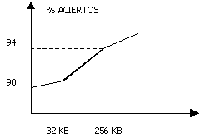
El tamaño de la caché
El precio sube de forma exponencial: aumentando el tamaño 8 veces, la tasa de aciertos sólo aumenta un 4%. Se refleja en la siguiente gráfica.
Figura 5.3.Gráfica número de aciertos respecto tamaño de la caché

Slide 6
Tipos de organización
El método de organización permite definir cómo deben ser almacenados en la caché, los datos provenientes de la memoria RAM.
Del método utilizado dependerá: la cantidad de memoria RAM que la caché podrá gestionar, la rapidez de acceso del procesador a los datos y el porcentaje de posibilidades que dispone el procesador para encontrar la información que busca en la caché. Cuanto más elevado sea ese porcentaje, tanto más rápido será el tratamiento.

Slide 7
Tipos de organización
Para localizar un elemento en la caché es necesario disponer de una función que convierta la dirección de la memoria principal en una posición de caché.
Normalmente, para que exista una uniformidad de referencia, tanto la caché como la memoria principal se dividen en unidades de igual tamaño, denominadas bloques.
Existen tres tipos de organización de las memorias caché, que determinan la correspondencia entre la dirección de memoria principal y la posición en la caché.

Slide 8
Tipos de organización: Totalmente asociativa
En la correspondencia totalmente asociativa, cada bloque de memoria principal puede ubicarse en cualquiera de los bloques o líneas de la memoria caché.
La memoria principal se divide en bloques de un tamaño determinado, por ejemplo, 32 B.
La memoria caché se divide también en bloques o líneas de igual tamaño.

Slide 9
Tipos de organización: Totalmente asociativa
Si la memoria principal tiene una capacidad de 4 GB, queda dividida de forma lógica (no físicamente) en 4 GB/32 B = 134217728 bloques, aproximadamente 128 M bloques de 32 B.
Para acceder a una posición (byte) de la memoria principal se necesitan 32 bits que determinan la dirección. Ése es el tamaño del bus de direcciones, el cual sólo utiliza direcciones referidas a la memoria principal.
La memoria caché, por su parte, tiene un número de líneas que depende del tamaño de su memoria de datos.
Si la caché tiene 4 KB, podrá albergar 4 KB/32 B = 128 líneas. Sin embargo, no se accede por dirección, para mantener la transparencia.

Slide 10
Tipos de organización: Totalmente asociativa
El acceso se basa en dos características de la caché:
La memoria caché es asociativa. Cada línea tiene asociada una etiqueta.
La memoria CAM del bloque de etiquetas se accede por contenido. Se busca un patrón en memoria: en este caso, se busca parte de la dirección requerida, referida a la memoria principal, en las etiquetas.

Slide 11
Tipos de organización: Totalmente asociativa
Existe un comparador para cada etiqueta, que indica presencia o ausencia. Estos resultados individuales son las entradas de un decodificador global que indica si ha habido alguna presencia en todo el directorio caché.
Esto permite conocer qué etiqueta produjo la coincidencia y, debido a que existe correspondencia entre las etiquetas y las líneas, cuál es la línea requerida por la CPU.
Resumiendo, si la etiqueta i produjo una coincidencia, entonces la línea buscada es la línea i.

Slide 12
Tipos de organización: Totalmente asociativa
La etiqueta asociada deberá tener tantos bits como sea necesario para identificar completamente al bloque de entre los posibles 128 M, es decir, 27 bits (128 M = 2²⁷).
Para seleccionar el dato (byte) concreto de la línea, en este ejemplo, se precisan 5 bits (32 = 2⁵ ). Estos cinco bits son las líneas de control del multiplexor de la Figura 5.5., que recibe como entradas cada dato de la línea seleccionada, y como salida, el dato requerido.
La información que deberá ser comparada con todas las etiquetas para saber si el bloque de datos requerido se encuentra en la caché, será una parte de la dirección de memoria solici­tada por la CPU («ETIQUETA»). El resto de la dirección («POSICIÓN») se utiliza para seleccionar la información requerida (el dato) dentro del bloque.

Slide 13
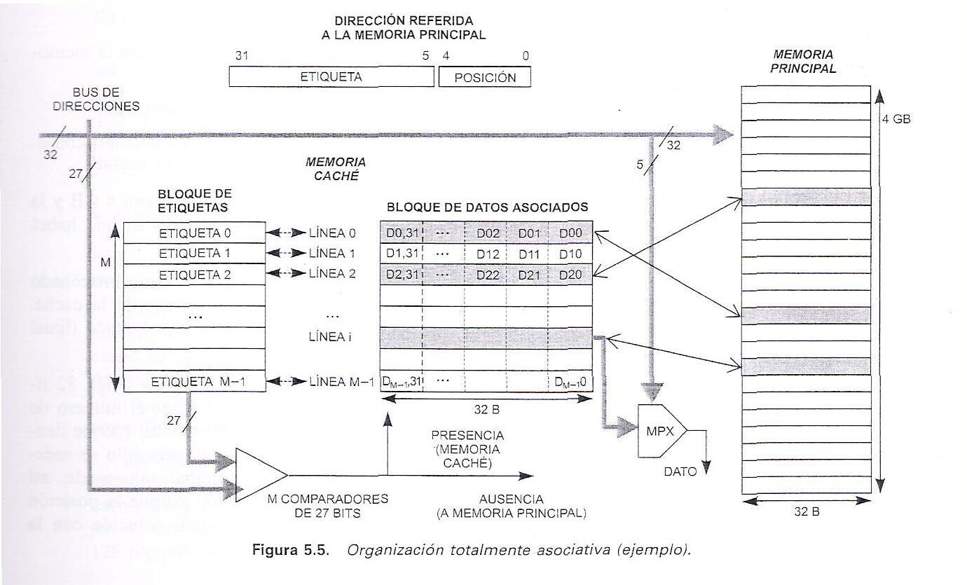
Tipos de organización: Totalmente asociativa

Slide 14
Tipos de organización: Totalmente asociativa
MP 4 GIGA por 32 bytes. Si la memoria principal tiene una capacidad de 4 GB, queda dividida de forma lógica (no físicamente) en 4 GB/32 B = 134217728 bloques, aproximadamente 128 M bloques de 32 B.
    Como 4 GIGA = 2² x 2³⁰ bytes ( 1 GIGA = 2¹⁰ Mega = 2¹⁰ x 2¹⁰ K = 2¹⁰ x 2¹⁰ x 2¹⁰ bytes , 1 GIGA = 2³⁰ bytes). Entonces como 4 GIGA = 2³² bytes , toda la dirección tiene 32 posiciones que son 32 bits.
La etiqueta asociada deberá tener tantos bits como sea necesario para identificar completamente al bloque de entre los posibles 128 M, es decir, 27 bits (128 M = 2²⁷).
Cache de 4K La memoria caché se divide también en bloques o líneas de igual tamaño. 4K / 32 bytes = 128 líneas
Para seleccionar el dato (byte) concreto de la línea, en este ejemplo, se precisan 5 bits (32 = 2⁵).

Slide 15
Tipos de organización: Totalmente asociativa
Ventajas:
Ésta es la mejor organización de caché posible, en cuanto a que permite aprovechar todas las líneas de la caché independientemente del bloque de memoria, obteniendo una flexibilidad total.
Puede utilizarse cualquier algoritmo de reemplazo sencillo, ya que no sigue ningún orden preestablecido.
Tiene la ventaja añadida de que sólo es necesario sobreescribir una línea cuando la caché se ha llenado por completo, con lo que se reduce el número de transferencias entre la memoria principal y la caché.

Slide 16
Tipos de organización: Totalmente asociativa
Desventajas:
No obstante, este tipo de correspondencia es mucho más costoso y complicado de implementar que cualquier otro. Como hay flexibilidad total cada línea de la caché puede contener cualquier bloque de la memoria principal. Por tanto, la etiqueta ha de contener casi todos los bits de la dirección de la memoria principal a la que corresponden los datos.
El inconveniente de este tipo de organización de la memoria caché es que las etiquetas son muy largas. Es necesario disponer de una memoria asociativa (CAM) grande (tan grande como el número de bloques disponibles de la caché). Consecuentemente, el comparador que utiliza es muy lento y caro, con buenos algoritmos, ya que necesita muchos bits.

Slide 17
Tipos de organización: Asociativa de una vía
Cada bloque de MP se vuelca sobre una línea predeterminada (cual si fueran alumnos de secundaria en bancos fijos según plano de preceptora).
Si se me acaba la cache reescribo desde 0.
Cada bloque va en una línea y muchos bloques se alojan en la misma línea.
Ejemplo: Si hay un avión y hay sobreventa de pasajes, nada puedo hacer, no puede viajar un pasajero sobre otro.

Slide 18
Tipos de organización: Asociativa de una vía
La organización asociativa de una vía, también llamada caché de correspondencia directa, es la más sencilla de implantar.
En esta organización se divide la memoria principal en un conjunto de grupos de información que contienen los mismos datos o líneas que la memoria caché.
Los grupos de la memoria principal forman conjuntos de tamaño igual al tamaño de la caché.
Dicho de otro modo, la memoria principal se divide en grupos y cada grupo tiene tantos bloques o líneas como líneas tiene la memoria caché, de manera que a cada bloque o línea de uno de estos grupos le corresponda una línea de caché diferente.

Slide 19
Tipos de organización: Asociativa de una vía
Las consecuencias que se derivan de esta estructura son:
La memoria principal se divide en grupos del mismo tamaño y estructura que la memoria caché.
Cada bloque de la memoria principal se corresponde con una línea determinada.
A bloques consecutivos de la memoria principal les corresponde líneas también consecutivas de la memoria caché.

Slide 20
Tipos de organización: Asociativa de una vía
Siguiendo con el ejemplo anterior, si suponernos que la memoria principal tiene 4 GB y la caché ocupa 4 KB, la memoria principal se divide en grupos de 4 KB, con lo que habrá 4 GB/4 KB = 1048576 grupos, aproximadamente 1 M grupos de 4 KB.
Para poder conocer el bloque (línea) de memoria principal que se encuentra almacenado en una línea de la caché es necesario disponer de una etiqueta por cada línea de la caché. Esta etiqueta está formada por los primeros bits de la dirección de memoria solicitada (igual que sucedía en la organización totalmente asociativa).

Slide 21
Tipos de organización: Asociativa de una vía
Para conexionar la memoria principal se necesita que el bus de direcciones tenga 32 lí­neas (4 GB = 2³²). La etiqueta sólo necesita 20 bits (1 M = 2²⁰) para indicar el número de grupo, ya que la situación del bloque está predeterminada.
El desplazamiento del bloque den­tro del grupo es igual al número de línea que ocupa en la caché.
En la etiqueta sólo se nece­sitan los bits necesarios para definir el grupo de la memoria principal, ahorrando así 32 - 20 = 12 bits.
No se necesitan los bits de menos peso de la dirección porque la posición relativa que ocupa el bloque o línea en un grupo de la memoria principal coincide con la posición relativa de la línea correspondiente de la memoria caché (Figura 5.6).

Slide 22
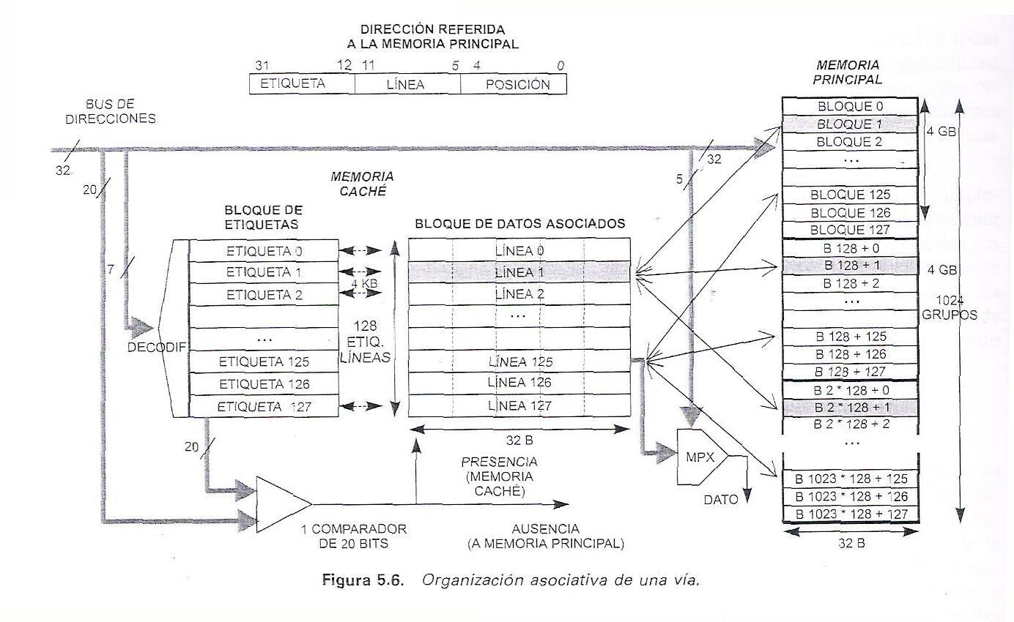
Tipos de organización: Asociativa de una vía

Slide 23
Tipos de organización: Asociativa de una vía
Ventajas:
Se puede prescindir del uso de una memoria asociativa (CAM), ya que basta con comparar la etiqueta del bloque en cuestión.
No es necesario comparar los primeros bits de la dirección («ETIQUETA») con cada una de las etiquetas, sino sólo con la etiqueta del bloque indicado en los bits intermedios de la dirección («LINEA»).
Si no se da coincidencia en esa etiqueta, el bloque de memoria no se encontrará en la caché.
Así, se reduce el costo de esta memoria, al emplear un solo comparador, sin necesidad de registros ni otros elementos lógicos.

Slide 24
Tipos de organización: Asociativa de una vía
Ventajas:
Otra ventaja es el hecho de que no necesita implementarse ningún tipo de algoritmo de reemplazo, ya que éste viene implícitamente dado por la construcción de la caché.
Cuando una línea de caché no contiene el bloque de memoria requerido, simplemente se reemplaza, ya que cada bloque de memoria sólo puede alojarse en un bloque o línea concreta de caché, aunque otros bloques estén libres.

Slide 25
Tipos de organización: Asociativa de una vía
Desventajas:
Esto presenta un claro inconveniente: es posible que expulse de la caché bloques que pueden ser requeridos posteriormente cuando aún haya posiciones libres en la caché. Esto reduce la eficiencia de este tipo de caché y hace que la tasa de fallos se dispare.
La explicación a este suceso es que, si el procesador tiene que trabajar sobre la totalidad de una zona de memoria, correspondiendo a una línea de memoria caché, entonces sólo una pequeña parte de los datos utilizados se encontrará en la memoria caché. En el precedente ejemplo, los 32.768 bytes de una zona de memoria RAM solamente serán gestionados por 32 bytes. Este caso pone en evidencia que el procesador utilizará mucho más la memoria RAM que la memoria caché.

Slide 26
Tipos de organización: Asociativa de una vía
Más ventajas
En cambio, para caches de código, la correspondencia directa da bastantes buenos resultados; esto es debido a que el código suele ser bastante lineal, y le favorece el hecho de que los bloques consecutivos de la memoria principal se alojen en bloques consecutivos de la memoria caché.
En este tipo de organización no es necesario comparar todos los bits de la dirección con los bits de todas las etiquetas, sino solamente los primeros bits («ETIQUETA») de la dirección con la etiqueta indexada por los siguientes bits de la dirección («LINEA»).
En caso de que exista una coincidencia (acierto), se debe operar —leer o escribir— la línea de la memo­ria caché correspondiente a esa etiqueta. El dato concreto a manipular dentro de la línea, se indexa utilizando los últimos bits («POSICIÓN») de la dirección (Figura 5.6).

Slide 27
Tipos de organización: Asociativa de N vías
Este tipo de correspondencia es intermedio entre la totalmente asociativa y la asociativa de una vía.
Tanto la memoria principal, como la memoria caché, se descomponen en bloques de igual tamaño, como sucede en otras organizaciones.
La novedad es que las líneas de la memoria caché se agrupan en conjuntos y el número de líneas de cada conjunto se denomina número de vías.
La memoria principal, además, reúne los bloques en grupos, igual que en la organización asociativa de una vía, pero con la diferencia de que los grupos tienen tantos bloques como líneas tiene una vía (no tantos bloques como líneas totales de la caché).

Slide 28
Tipos de organización: Asociativa de N vías
Un ejemplo que ilustra el caso, es el de una memoria principal de 4 GB y una memoria caché de 4 KB. Ambas se dividen en bloques o líneas del mismo tamaño, igual a 32 B. La caché ahora agrupa las líneas, por ejemplo, de dos en dos en 64 conjuntos; la caché está compuesta de 2 vías de 2 KB cada una. Entonces, la memoria principal reúne grupos, ya no de 128 bloques 1,4 KB), sino de 64 bloques (2 KB).
Si el número de conjuntos de la memoria caché es uno, entonces se obtiene una correspondencia totalmente asociativa, mientras que si el número de bloques por conjunto es uno se obtiene una correspondencia asociativa de una vía. Así pues, las organizaciones anteriores son casos particulares de esta.

Slide 29
Tipos de organización: Asociativa de N vías
Como en la correspondencia directa o asociativa de una vía, cada bloque de memoria principal tiene previamente asignado una posición concreta, respecto de la vía (en este caso, el índice será el número de conjunto).
Dentro de un conjunto, el bloque se puede alojar en cualquiera de los bloques que lo forman (es decir, en cualquiera de las vías, respetando el índice) de manera similar a lo que ocurre en la correspondencia totalmente asociativa.

Slide 30
Tipos de organización: Asociativa de N vías
Cuando la CPU solicita una dirección, se calcula el conjunto en el que debe encontrarse el bloque; esta operación es similar al cálculo de la línea en la organización asociativa de una vía.
A continuación, se compara la «ETIQUETA» de la dirección con las etiquetas del direc­torio cache correspondientes al conjunto, Habrá N comparadores. SÍ se encuentra la etiqueta, es que el bloque está ya cargado en la caché y se producirá un acierto.
La etiqueta que haya sido coincidente determina cuál es la vía en la que se encuentra el bloque. Con los restantes bits de la dirección («POSICIÓN») se puede acceder a la posición requerida dentro de la línea.
Si la etiqueta no se encuentra en el directorio caché del conjunto, entonces se producirá un fallo y habrá que cargar el bloque de la memoria principal.

Slide 31
Tipos de organización: Asociativa de N vías
Ventajas:
Esta organización reúne las ventajas de las anteriores:
Respecto a la correspondencia totalmente asociativa, en esta correspondencia sólo es necesario aplicar la búsqueda de bloques y el algoritmo de reemplazo sobre los bloques de un conjunto completo, y no sobre todos los bloques de la caché, con lo que se simplifican los circuitos y se abaratan los costos.
Respecto a la correspondencia asociativa de una vía, se evita el hecho de desalojar siempre un mismo bloque de la caché, ya que ahora se puede seleccionar uno de los N bloques que forman el conjunto, con lo que se evita e! desaprovechamiento de la caché.

Slide 32
Tipos de organización: Asociativa de N vías
Ejemplo:
En la Figura 5.7 se comparan los 20 primeros bits de la dirección («ETIQUETA») con las etiquetas de cada vía (en el ejemplo existen dos vías).
Los siguientes bits («CONJUNTO») de la dirección se utilizarán como índice en el acceso a la vía cuyo comparador haya tenido el acierto.
La posición se calcula como es habitual, a partir de los bits de «POSICIÓN» de la dirección.

Slide 33
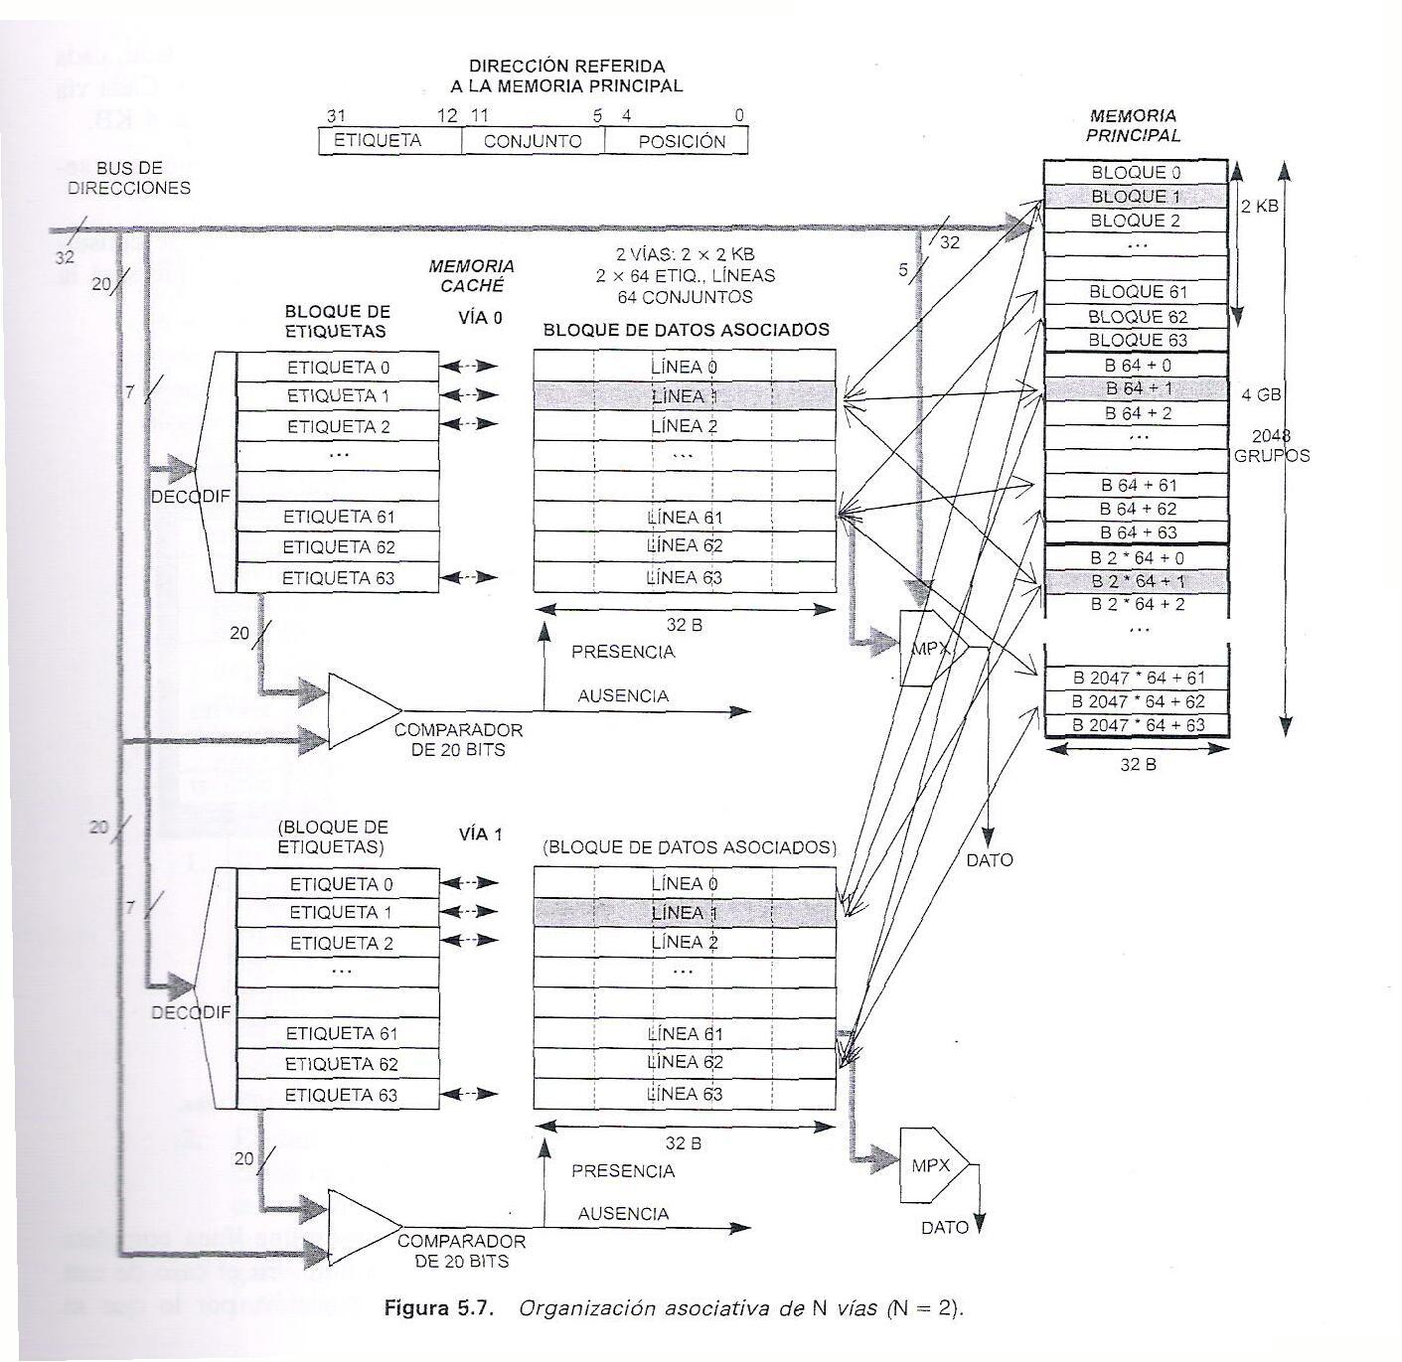
Tipos de organización: Asociativa de N vías

Slide 34
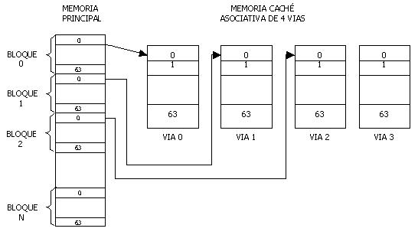
Tipos de organización: Asociativa de N vías
Figura 5.8. Organización asociativa de “N” vías de la memoria caché

Slide 35
La estructura física de una caché
Las cachés son un elemento diferencial que tienen los nuevos procesadores Pentium con respecto a los anteriores. Para referirnos a una caché real presentaremos como ejemplo la del procesador Pentium.
El Pentium tiene 2 memorias cachés independientes: una para datos y otra para instrucciones, permitiendo el paralelismo entre instrucciones y datos. Cada una de ellas es de 8 KB. Son cachés asociativas de 2 vías.
Las etiquetas contienen los 20 bits de más peso de la dirección además de dos bits de código: el WP protege contra escritura y V indica si es línea valida o no.

Slide 36
La estructura física de una caché
Los datos asociados a la etiqueta (ocupan una línea) tienen cada uno 32 bytes, es decir, cada vez que la caché se actualiza se le introducen 32 bytes. Cada vía tiene 128 etiquetas. Cada vía guarda 128 x 32 bytes = 4 Kbytes de datos, luego la memoria se divide en dos bloques de 4KB.
La sustitución de direcciones se realiza mediante el algoritmo LRU que es aquel que selecciona la dirección que menos se ha utilizado últimamente.
Cuando dicha dirección se va a incorporar en una línea y estas están ocupadas, se consultan los dos bits del LRU, con los que especifica la dirección menos utilizada que será la que se sobreescriba.

Slide 37
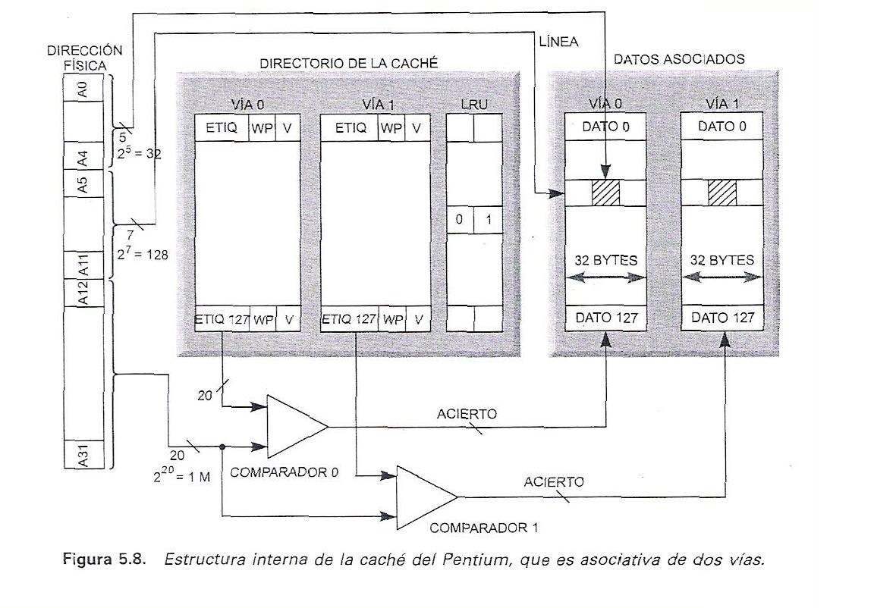
La estructura física de una caché
La estructura interna de la caché del Pentium se muestra en la Figura 5.8.

Slide 38
Actualización de la memoria caché
Cuando se produce una ausencia en la caché se busca la información de una línea completa en la memoria principal y se carga en la caché, en una línea que esté libre.
En el caso de una memoria caché totalmente asociativa, se podrá cargar en cualquier posición, por lo que se puede aplicar cualquier algoritmo de reemplazo. Si es asociativa de una vía sólo hay una posibilidad, por lo que no aplico algoritmos de reemplazo. Si es de varias vías, como el Pentium, hay varias posibilidades.
Los algoritmos de reemplazo que se suelen utilizar son:
  a) RANDOM
  b) LRU ( Last Recently Used)
  c) FRQ (Least Frecuently Used)
  d) NLU ( Not Last Used)
  e) FIFO ( First In First Out)

Slide 39
Actualización de la memoria caché
RANDOM:
Es el más sencillo de todos, pero no por ello se obtienen resultados excesi­vamente negativos. Aleatoriamente se elige y se sobreescribe una cualquiera de las po­siciones ocupadas de una de las vías.
Ventaja: Presenta como ventaja que no es necesario dispo­ner de ningún registro o bit de control para determinar qué línea desalojar, simplemente se elige aleatoriamente. Se dice que es el algoritmo de las caches de bajo costo.
Desventaja: Como inconveniente esta el hecho de que no tiene en cuenta la localidad referencial, que po­dría mejorar los resultados, ya que quizá se sobreescriba la información que se necesite a continuación.

Slide 40
Actualización de la memoria caché
RANDOM:
Idealmente, se desearía desalojar aquella línea que ya no vaya a ser utilizada por el procesador.
El problema reside en que no se conocen cuáles van a ser los bloques requeridos posteriormente por el procesador, y sólo se pueden estimar por medio de probabilidades, basándose en el uso que han tenido los bloques anteriormente o en el momento en el que han sido car­gados.
Así es razonable pensar que el bloque que menos probabilidades tiene de ser usado es aquel que haya estado más tiempo en la caché sin que se le haya hecho referencia; esto es, el bloque menos recientemente usado, que da lugar al algoritmo del mismo nombre.

Slide 41
Actualización de la memoria caché
LRU: Last Recently Used.
Este algoritmo debe conocer cuál de todas las líneas de la caché ha sido la que hace más tiempo que no se usa, y será esta línea la eliminada para alojar la nueva línea requerida por la CPU, ya que supone que es la que menos se va a seguir utilizando.
Su funcionamiento se basa en varios bits que apuntan a la vía que menos se ha empleado.
Consigue un mejor rendimiento que el algoritmo de reemplazo aleatorio (un 10% aprox.). El mayor problema de los algoritmos LRU es que para su implementación es necesario un número de bits de estado muy elevado, proporcional al cuadrado del número de líneas. Esto hace que para un conjunto grande sea demasiado lento y costoso poderlo implementar efectivamente y se opte por un algoritmo pseudo-LRU, menos complejo.

Slide 42
Actualización de la memoria caché
LRU: Last Recently Used.
Hay dos alternativas para actualizar la línea:
1. El dato pedido va en primer lugar: Es el único método de extracción que se suele implementar: se conoce con el nombre de lectura directa o carga directa. Consiste en leer primeramente el dato requerido por el procesador y. a continuación, de éste, leer el resto de los datos hasta completar la línea. Esto hace que una vez leído el primer dato requerido, el procesador pueda seguir trabajando mientras se termina de cargar la línea de la caché. La lectura directa mejora el rendimiento de la memoria caché, aunque en cambio, complica su diseño: es un algoritmo complejo y, por tanto, se necesita más circuitería interna.
2. El dato pedido va en último lugar: Si no se realiza la lectura directa, el controlador caché cargará en la memoria caché todos los datos correspondientes a la línea del byte requerido y posteriormente devolverá al procesador el byte requerido. Es un méto­do simple y rápido. El inconveniente es que tiene que esperar a que termine de car­garse la línea, hasta el último byte (el que se ha direccionado), para transferir la información a la CPU.

Slide 43
Actualización de la memoria principal
La CPU siempre se dirige a la caché. Si va a leer un dato a la caché, no tendrá ningún incon­veniente. Pero si la CPU necesita escribir en la caché y modifica una de sus posiciones, la CPU dará por concluida su operación sin notificar el cambio. El resultado es que esa posición de la caché tiene una imagen en memoria principal que no tiene constancia de esta modifica­ción, por lo que hay una discordancia. Esto puede dar lugar a errores graves.
Por lo tanto, se debe escribir lo modificado en la caché, en la memoria principal (Figura 5.9).

Slide 44
Actualización de la memoria principal
La CPU siempre se dirige a la caché. Si va a leer un dato a la caché, no tendrá ningún incon­veniente.
Pero si la CPU necesita escribir en la caché y modifica una de sus posiciones, la CPU dará por concluida su operación sin notificar el cambio.
El resultado es que esa posición de la caché tiene una imagen en memoria principal que no tiene constancia de esta modifica­ción, por lo que hay una discordancia.
Esto puede dar lugar a errores graves.

Slide 45
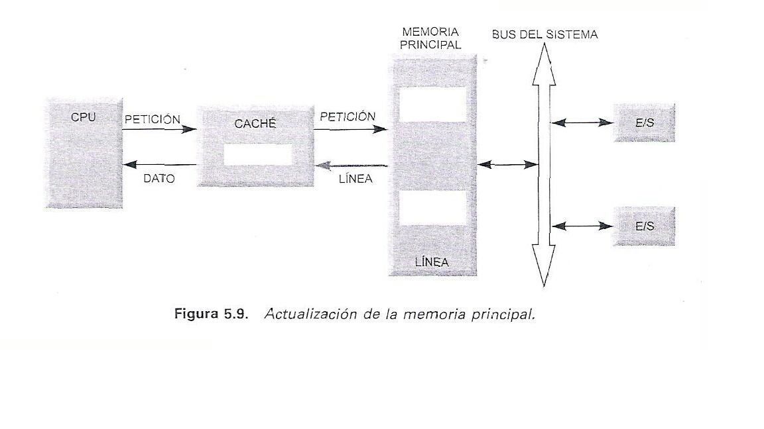
Actualización de la memoria principal
Por lo tanto, se debe escribir lo modificado en la caché, en la memoria principal (Figura 5.9).

Slide 46
Actualización de la memoria principal
La memoria principal se actualiza mediante uno de estos tres métodos:
Actualización por escritura inmediata: Cada vez que la CPU modifica la caché, esta última manda una orden al bus del sistema y se transfiere la información a la CPU, consiguiendo que no haya errores de coherencia y actualizando así la memoria princi­pal. Muchas veces, la escritura de la CPU es repetitiva, ya que la escritura en la caché es continua, y bloquea el bus del sistema. Es anormalmente seguro, pero baja el rendimiento. De esta forma se evitan muchos errores.
Actualización por escritura diferida: La caché dispone de registros intermedios donde carga temporalmente las modificaciones que ha habido en la caché. Actualiza la memoria principal cuando el bus del sistema está libre, sólo hay que esperar a que el bus del sistema esté inactivo. Puede existir falta de coherencia mientras se espera y los periféricos pueden leer datos erróneos de la memoria principal. Es más rápido, pero hay un pequeño riesgo de fallo.
Actualización por escritura obligada: La actualización de memoria principal se produce cuando no queda otro remedio, por lo que nunca hay fallo. A continuación, se explica en qué casos se considera obligatorio actualizar.

Slide 47
Actualización de la memoria principal
Hay que actualizar la memoria obligatoriamente cuando:
Se accede a una posición de la memoria principal modificada en la caché por la CPU. Antes de dar paso a esa lectura, hay que escribir el dato modificado.
Hay que eliminar una línea en la caché porque está llena, y en ella hay un dato modificado. Antes de borrarlo hay que enviar dicho dato a la memoria principal.

Slide 48
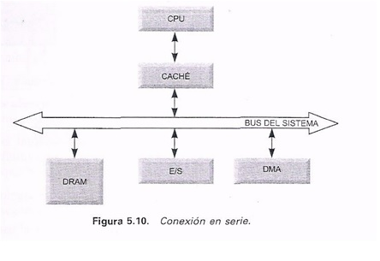
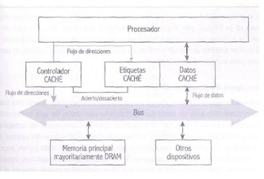
Tipos de conexionado de la memoria caché
1) Conexión en serie
La CPU se conecta directamente a la caché y sólo con ella, por lo que todas las peticiones que la CPU hace al bus del sistema tienen lugar a través de la memoria caché.
Es decir, todo lo que
necesita la CPU del sistema
se lo proporciona la memoria
caché (Figura 5.10).

Slide 49
Actualización de la memoria principal
Ventajas
Como la caché es de tamaño y tiempo de acceso reducido, cada vez que el dato solicitado por la CPU está almacenado en la caché, el tiempo total de acceso es muy reducido y en pocos nanosegundos proporcionará la información. El tiempo total es el tiempo de acceso a la caché: t = t_{c}.
Si la memoria caché contiene el dato solicitado, además, se evitará manejar el bus del sistema, ya que la parte superior de la figura funcionará de manera independiente, liberando de la búsqueda a la parte inferior de la figura. De esta forma, si el bus del sistema está deso­cupado y simultáneamente la CPU ejecuta instrucciones, los módulos de entrada/salida pueden estar trabajando con la memoria principal. Se permite el paralelismo.

Slide 50
Actualización de la memoria principal
Inconvenientes
El principal inconveniente es que la memoria caché es de uso obligatorio; no se puede des­conectar la caché y conectar la CPU al sistema.
Otro inconveniente es la penalización de tiempo, ya que cuando la información que nece­sita la CPU no está en la caché, tiene que trasladar la petición al bus del sistema para poder acceder a la memoria principal.
Si no se encuentra el dato en la caché, el tiempo total de acceso es:
t = t_{c +} t_{p}
t_{c} tiempo de la caché
t_{p} tiempo de memoria principal
Cuando el bus del sistema queda libre, puede ser utilizado por los elementos que depen­dan de él. Pero si la tasa de aciertos es baja (muchos fallos, ausencias), el bus del sistema se sobrecarga.

Slide 51
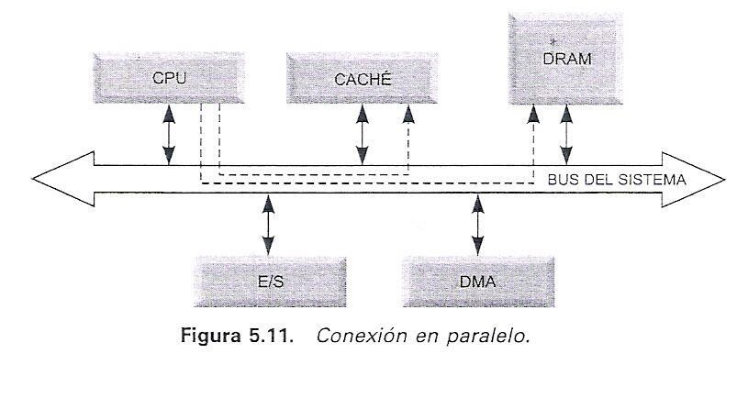
Tipos de conexionado de la memoria caché
2) Conexión en paralelo
La CPU se conecta indirectamente a la caché a través del bus del sistema. Todas las peticio­nes y transferencias relacionadas con la CPU dependen del bus del sistema (Figura 5.11).

Slide 52
Actualización de la memoria principal
Ventajas
Este sistema se utiliza mucho porque proporciona flexibilidad en el uso de la caché. La caché es opcional, es decir, se puede añadir o eliminar sin alterar el funcionamiento del sistema.
Cada vez que la CPU realiza una petición, la envía simultáneamente a la caché y a la memoria principal. Si la información está presente en la caché, es entregada al bus en pocos nanosegundos, y se indica a la memoria principal que no continúe la búsqueda de la infor­mación. De esta forma se parará el ciclo. Si, por el contrario, en la memoria caché se da una ausencia, la memoria principal sigue trabajando, con lo cual no hay penalización de tiempo.

Slide 53
Actualización de la memoria principal
Ventajas
En caso de acierto, el tiempo total de acceso sigue siendo igual al tiempo de acceso a la caché: t = t_{c}
En caso de fallo, el tiempo total de acceso es el tiempo de acceso a la memoria principal:
t = t_{p}
Siendo t_{c} tiempo de la caché y t_{p} tiempo de memoria principal
En el peor de los casos, el tiempo total de la conexión en paralelo es menor que el tiempo total de la conexión en serie.
t_{paralelo =} t_{p <} t_{serie =} t_{c +} t_{p}

Slide 54
Actualización de la memoria principal
Inconvenientes
La CPU realiza todas las peticiones por medio del bus del sistema, quedando sobrecargado por el continuo flujo de información.
Como el bus del sistema se libera muy pocas veces, deja muy poco espacio libre para E/S y DMA.
El sistema se ralentiza y disminuye el rendi­miento.

Slide 55
Gracias

